Slide 1
Cantina do Zé
Sua boca foi feita para comer a melhor comida do mundo: A nossa!

Slide 2
Introdução
José Silva possui uma cantina há 3 anos e agora deseja informatizar o seu negócio para atrair mais clientes e expandir sua cantina através do delivery. Sua expectativa é de que o site possa contar um pouco da história do seu negócio para seus clientes e que mostre a variedade de produtos que ele possui.

Slide 3
Paleta de Cores
Background: #f4ebdc
Navegação:#f72f2f
Juntamente com o cliente optamos pela cor vermelha como principal pois essa cor é bastante usada para quem deseja chamar a atenção do consumidor. Além disso, expressa urgência e estimula o apetite dos clientes.
Para o background optamos por uma cor mais suave para levar leveza ao site.

Slide 4
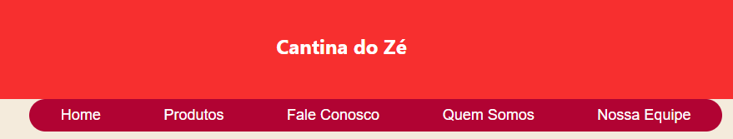
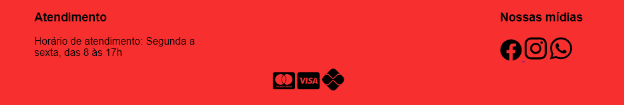
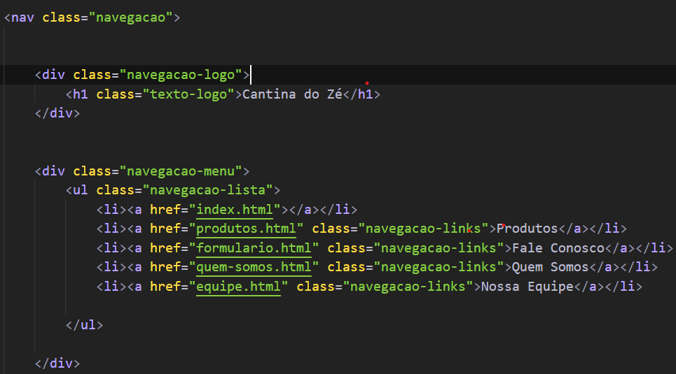
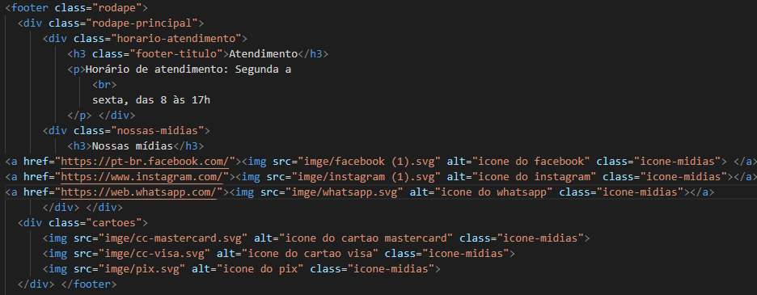
Página Inicial Html

Slide 5
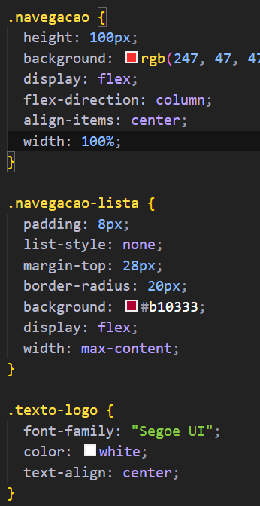
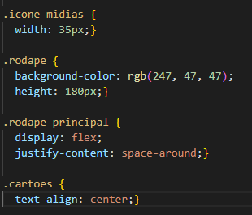
Página Inicial | Css

Slide 6
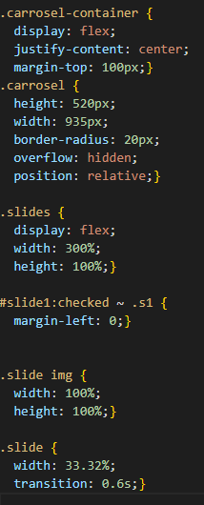
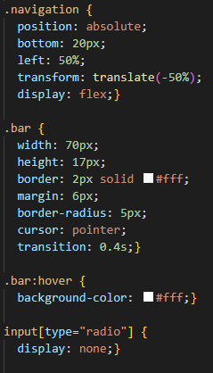
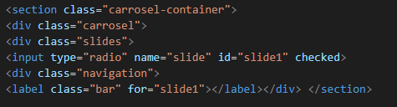
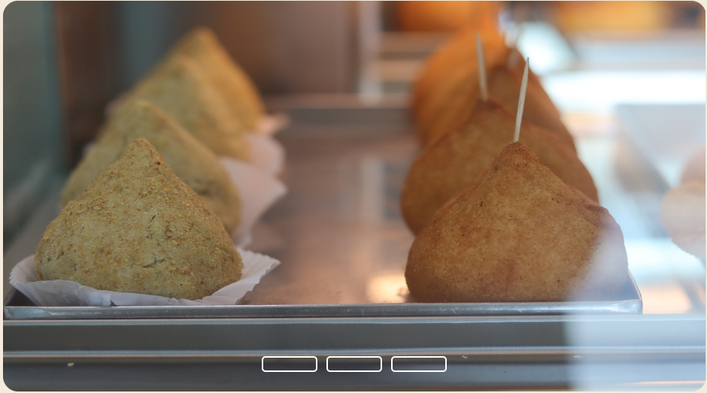
Página Inicial Html
Css

Slide 7
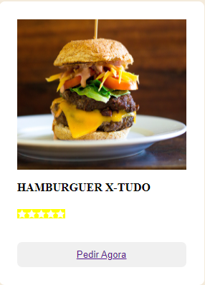
Produtos | Html
Foi utilizado:
<section class="produto">
<img class="prod-img" src="imagens/burger-mais-pedido.jpg">
<p><strong>HAMBURGUER X-TUDO</strong></p>
<img src="imagens/mask_5_stars_sm.svg" alt="cinco estrelas" class="estrelas"><br>
<button class="btn"><a href="#produtos">
<div id="xtudo" onmouseup="xtudo()">Pedir Agora</div>
</a></button> </section>

Slide 8
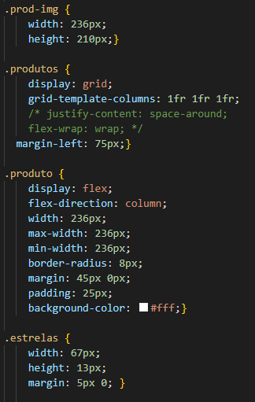
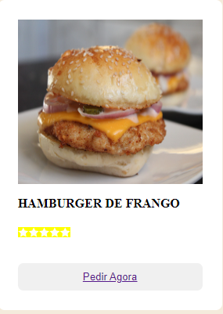
Produtos | Css

Slide 9
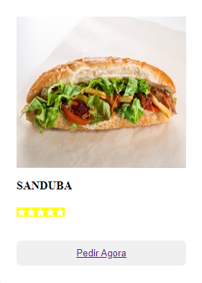


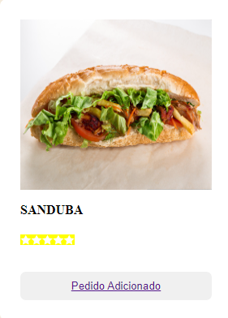
Produtos | JavaScript

Slide 10
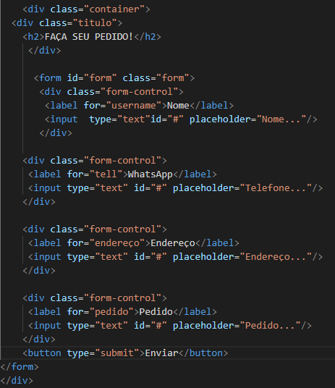
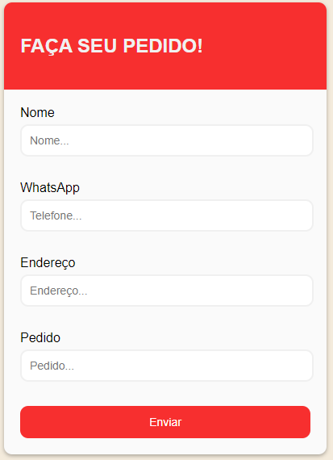
Fale Conosco | Html

Slide 11
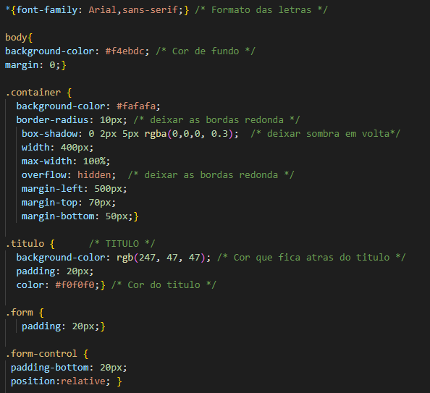
Fale Conosco | Css

Slide 12
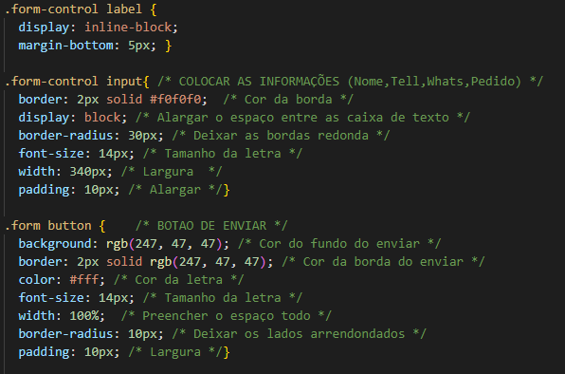
Fale Conosco | Css

Slide 13
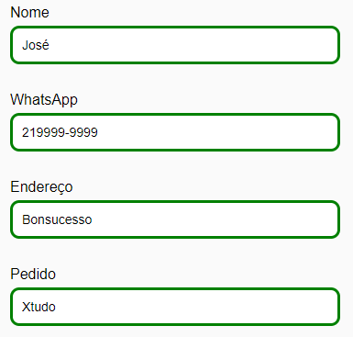
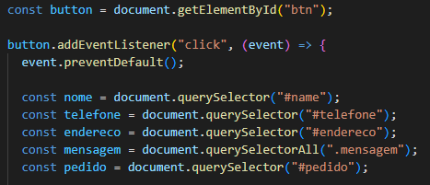
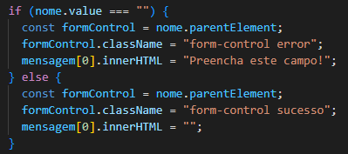
Fale Conosco | JavaScript

Slide 14
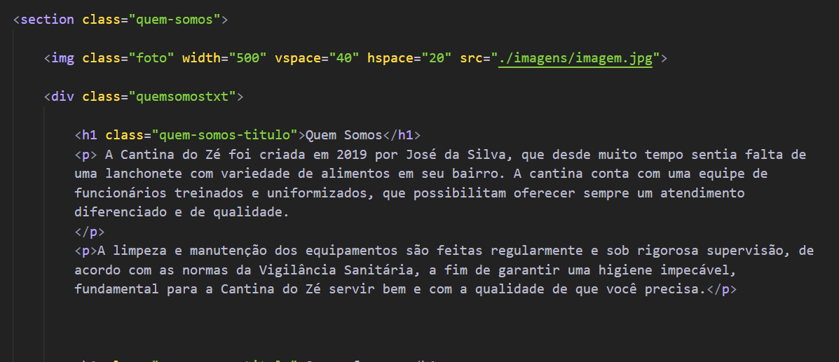
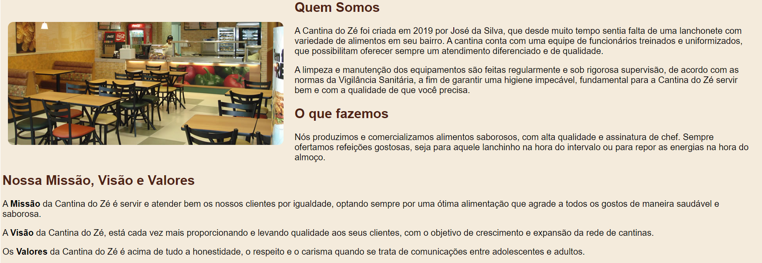
Quem Somos | Html

Slide 15
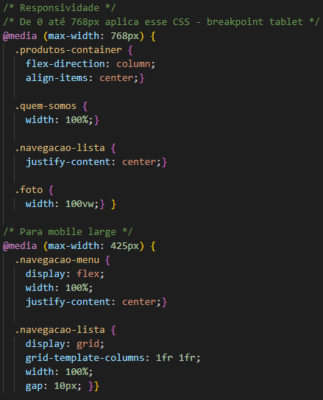
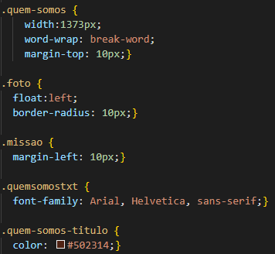
Quem Somos | Css

Slide 16
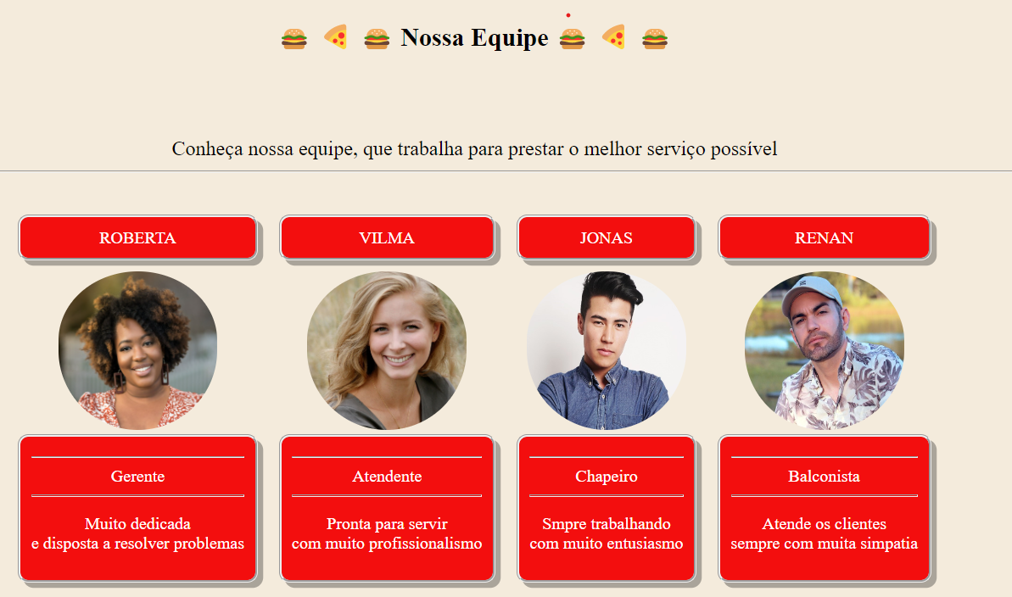
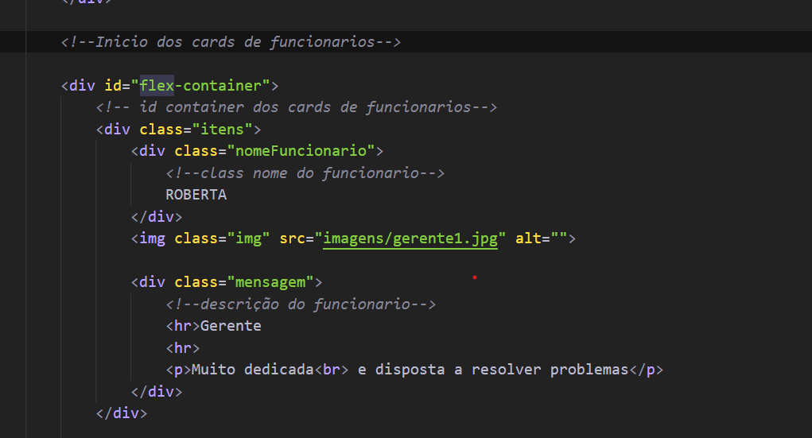
Nossa Equipe | Html

Slide 17
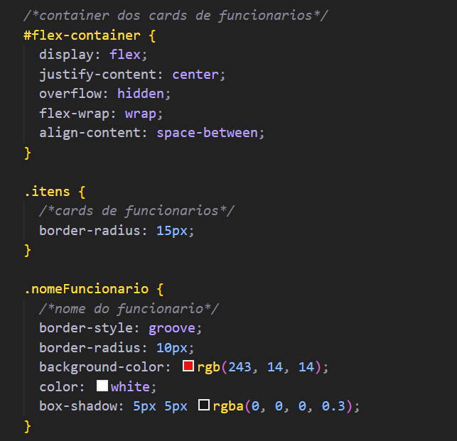
Nossa Equipe | Css

Slide 18
Obrigado!

